Slide 1
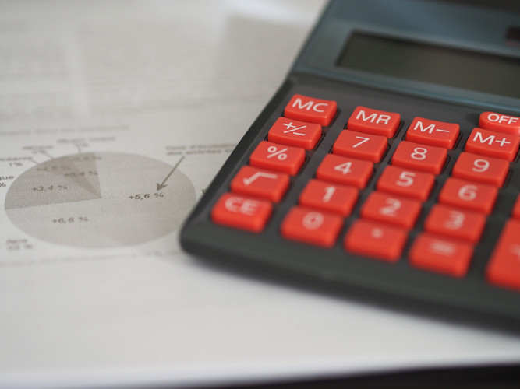
BY YUSHEN
YOUR LOGO
六年级数学下册
4.2.1
正比例
THE BASIC NATURE OF PROPORTION
PPT818网
授课时间：20XX.XX

Slide 2
01 温故知新
你能把这些量进行分类吗？
每类的三个量之间都有一定关系。
速度
路程
工作效率
单价
时间
数量
总价
工作总量
工作时间

Slide 3
01 温故知新
文具店有一种彩带，销售的数量与总价的关系如下表。
数量增加，总价随着增加。
数量/米
总价/元
1
2
3
4
5
6
7
8
…
3.5
7
10.5
14
17.5
21
24.5
28
…
数量减少，总价随着减少。
说一说：你获得了哪些信息？
说一说：表中有哪两种量?
数量和总价
总价和数量是两种相关联的量

Slide 4
02 新知探究
算一算：相对应的总价与数量的比分别是多少？比值是多少？
数量/米
总价/元
1
2
3
4
5
6
7
8
…
3.5
7
10.5
14
17.5
21
24.5
28
…
$\frac{3.5}{1}$ =
3.5
$\frac{7}{2}$ =
$\frac{10.5}{3}$ =
$\frac{14}{4}$ =
3.5
3.5
3.5
$\frac{17.5}{5}$ =
3.5
$\frac{21}{6}$ =
$\frac{24.5}{7}$ =
$\frac{28}{8}$ =
3.5
3.5
3.5
…
相对应的总价和数量的比的比值是一定的。
单价是固定不变的量，也就是单价一定。

Slide 5
02 新知探究
你能说出这道题的数量关系式吗？
数量/米
总价/元
1
2
3
4
5
6
7
8
…
3.5
7
10.5
14
17.5
21
24.5
28
…
像这样,两种相关联的量,一种量变化,另一种量也随着变化,如果这两种量中相对应的两个数的比值一定,这两种量就叫做成正比例的量,它们的关系叫正比例关系。
总价
=
（一定）
单价
数量

Slide 6
02 新知探究
数量/米
总价/元
1
2
3
4
5
6
7
8
…
3.5
7
10.5
14
17.5
21
24.5
28
…
如果用字母x和y表示两种相关联的量，用k表示它们的比值（一定），你会用它们表示正比例关系吗？
y
＝k
（一定）
x
两种量成正比例关系要满足以下三个条件：
（1）必须是两种相关联的量
（2）一种量变化，另一种量也随着变化。
（3）两种量中相对应的两个数的比值（也就是商）一定。

Slide 7
02 新知探究
数量/米
总价/元
1
2
3
4
5
6
7
8
…
3.5
7
10.5
14
17.5
21
24.5
28
…
总价/元
49
42
(1)从图中你发现了什么?
35
28
答：这个图象是一条逐渐上升的直的线。
21
14
7
0
2
4
6
8
10
12
14
数量/米

Slide 8
02 新知探究
总价/元
(2)把数对(10,35)和(12,42)所在的点描出来,并和上面的图象连起来并延长,你还能发现什么?
49
42
35
28
21
答：这两个点也在这条射线上，并且射线又在上升，它们的单价相等。
14
7
0
2
4
6
8
10
12
14
数量/米

Slide 9
02 新知探究
总价/元
（3）不计算，根据图像判断，如果买9米彩带，总价是多少？49元能买多少米彩带?
49
42
35
31.5
28
21
答：通过观察，我发现买9米彩带总价是31.5元，49元能买14米彩带。
14
7
0
2
4
6
8
10
12
14
数量/米

Slide 10
02 新知探究
总价/元
（4）小明买的彩带的米数是小丽的2倍，他花的钱是小丽的几倍？
49
42
35
彩带的单价一定
31.5
28
21
答：因为彩带的数量成倍地增加，总价也会成倍地增加，所以他花的钱是小丽的2倍。
14
7
0
2
4
6
8
10
12
14
数量/米

Slide 11
03 课堂练习
下面各题中的两种量成正比例吗?成正比例的画“√”,不成
正比例的画“✕”。
(1)每小时织布的米数一定,织布的总米数与时间。( )
√
(2)人的身高与体重。 ( )
×
(3)《小学生天地》的单价一定,订阅费用与数量。( )
√

Slide 12
03 课堂练习
一辆汽车行驶的时间和路程如下表：
时间/时 | 1 | 2 | 3 | 4 | 5 | 6
路程/km | 80 | 160 | 240 | 320 | 400 | 480
（1）写出几组路程与相对应的时间的比，并比较比值的大小。
（2）说一说这个比值表示什么？
$\frac{80}{1}$= $\frac{160}{2}$= $\frac{240}{3}$=……=80
比值表示速度。
（3）汽车行驶的路程与时间成正比关系吗？
路程
因为：
=
速度（一定）
时间
所以：
汽车行驶的路程与时间是成正比例的量，它们之间是正比例关系。

Slide 13
03 课堂练习
一辆汽车行驶的时间和路程如下表：
时间/时 | 1 | 2 | 3 | 4 | 5 | 6
路程/km | 80 | 160 | 240 | 320 | 400 | 480
（4）在图中描出表示路程和相对应的时间的点，然后把它们按顺序连起来。并估计一下行驶120km大约要用多少时间？
路程/km
480
400
320
240
160
120
80
答：行驶120km大约要用1.5小时。
0
1
2
3
4
5
6
时间/时

Slide 14
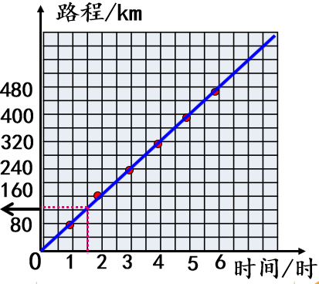
04 课堂小结
正比例
两种相关联的量， 一种量变化，另一种量也随着变化，且两种量的比值一定。
y
＝k
（一定）
x

Slide 15
BY YUSHEN
YOUR LOGO
六年级数学下册
4.2.1
谢谢观看
THANKS FOR WATCHING
PPT818网
授课时间：20XX.XX

